Slide 1
TRAJNOSTNI RAZVOJ

Slide 2
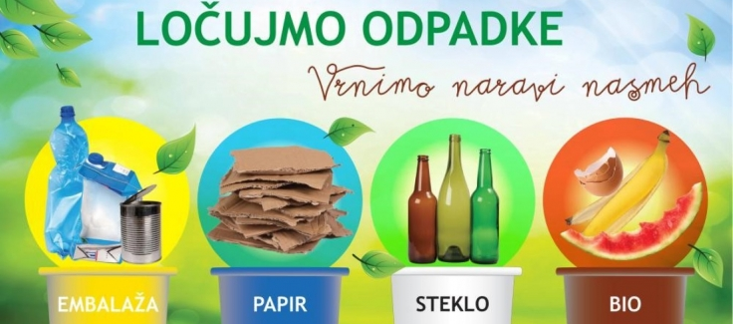
Kaj pomeni izraz TRAJNOSTNI RAZVOJ?
Trajnostni razvoj je način življenja, ko zadovoljujemo potrebe današnjega rodu človeštva ne da bi ogrožali potrebe prihodnjih generacij.
To pomeni, da preudarno ravnamo pri pridelavi, predelavi izdelkov, pri nakupih, pri shranjevanju, pri porabi in pri odpadkih.

Slide 4
KAJ BO OSTALO ZA PRIHODNJE GENERACIJE?
Moramo se krepko zamisliti nad tem in sprejeti konkretne ukrepe. Če bomo z naravnimi viri tudi v prihodnje tako razsipni, bodo naslednje generacije v zelo težkem položaju.

Slide 5
INTENZIVNO KMETIJSTVO močno vpliva na ŽIVLJENJSKO PESTROST posameznega območja.

Slide 6
Zaradi intenzivnega gojenja le ene rastlinske vrste-MONOKULTURE- se krajevno povsem spremeni pestrost rastlinskih vrst.

Slide 7
GOJENI TRAVNIK-majhna pestrost rastlin

Slide 8
NARAVNI TRAVNIK-velika pestrost rastlin

Slide 9
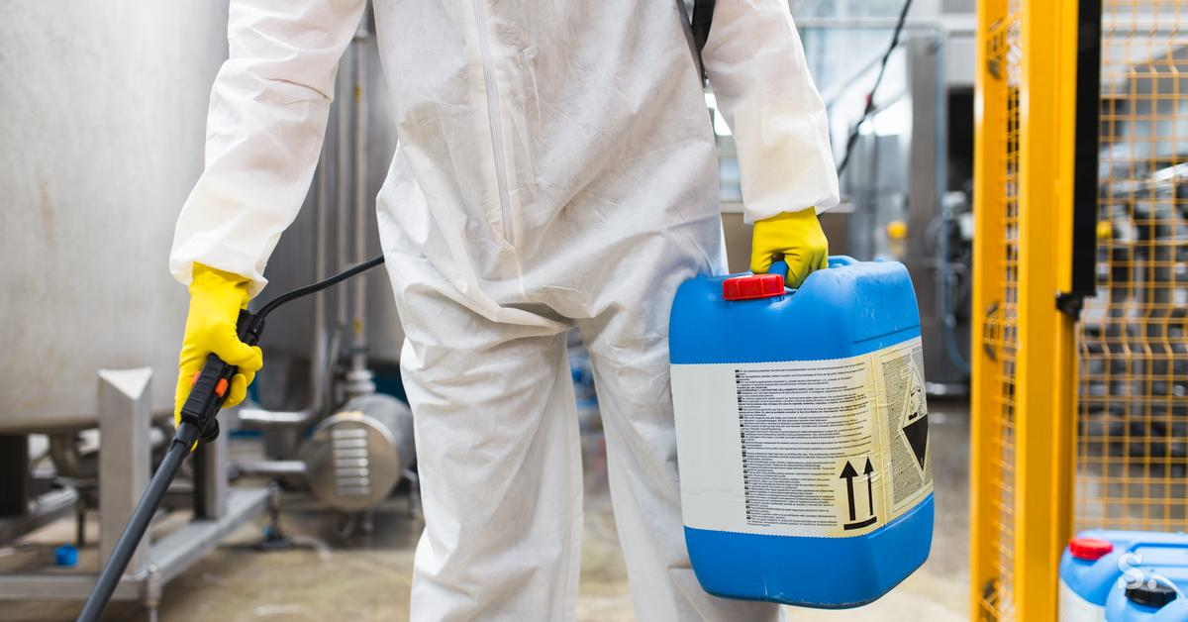
Sodobno poljedelstvo živila rastlinskega izvora večinoma prideluje na INTENZIVEN NAČIN.
To pomeni, da za večji in boljši pridelek uporabljajo veliko MINERALNIH GNOJIL ter ŠKROPIL za zatiranje škodljivcev. (Pesticidi in kako se jim izogniti)
https://otroski.rtvslo.si/infodrom/prispevek/3817

Slide 10
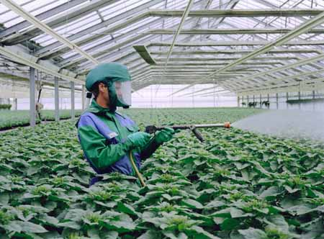
Neustrezna raba škropiv onesnažuje tla, podtalnico in zrak.

Slide 11
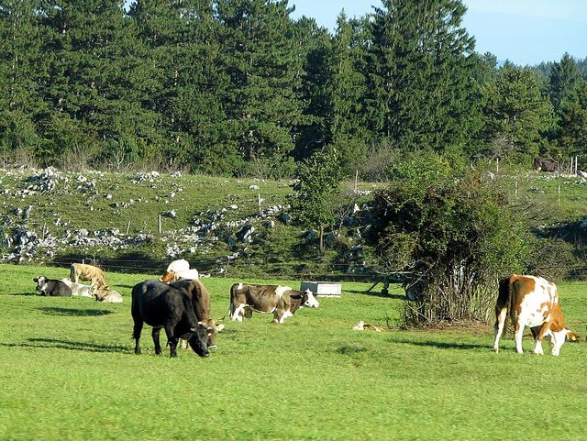
POSKUŠAJ RAZLOŽITI NASLEDNJO POVED….
Intenzivno kmetijstvo je spremenilo naravno okolje, zato si prizadevamo na SONARAVNO KMETOVANJE, ki omogoča ljudem zadovoljevanje življenjskih potreb, ne da bi ogrožali zadovoljevanje potreb prihodnjih generacij. Če sledimo temu, govorimo o TRAJNOSTNEM RAZVOJU.

Slide 12
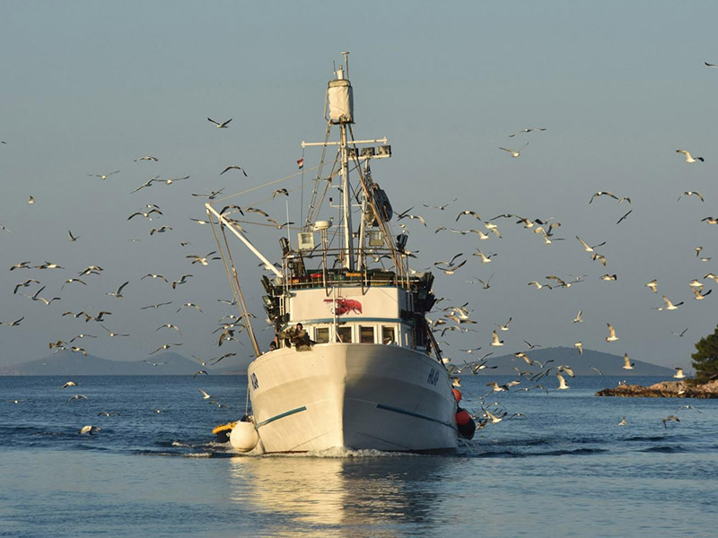
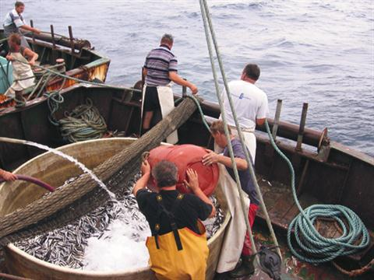
ČEZMERNI RIBOLOV
https://www.facebook.com/TVInfodrom/videos/plasti%C4%8Dni-odpadki-%C4%8Dezmeren-ribolov-globalno-segrevanje-vse-to-mo%C4%8Dno-vpliva-na-%C5%BEi/1857691314295785/
https://www.youtube.com/watch?v=gL9xAtOyZvc (Lovljenje lignjev in cipljev)

Slide 13
Kako bi ti lahko prispeval k trajnostnemu razvoju?

Slide 14
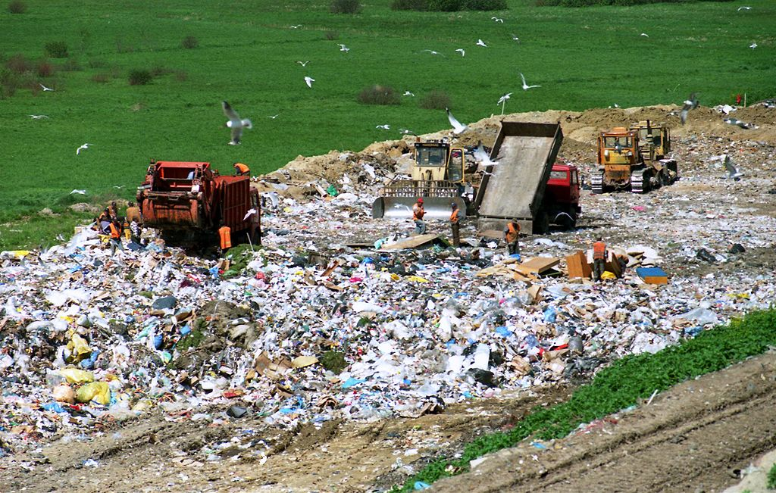
ZA RAZMISLEK ……..
https://www.youtube.com/watch?v=90zvkY4ZfUc (Trajnostni razvoj)
https://www.youtube.com/watch?v=DhRhhJK1KQk (Tudi ti lahko prispevaš k trajnostnem razvoju)
https://www.youtube.com/watch?v=IjEKRIsCoxM (Največja svetovna učna ura)

Slide 15
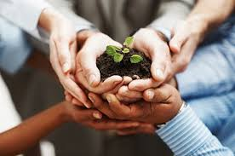
Trajnostni način je način življenja, ki je nesebičen do drugih rodov.
Trajnostni razvoj zadovoljuje potrebe sedanjega človeškega rodu, ne da bi pri tem ogrozil zadovoljevanje potreb prihodnjih generacij.

Slide 16
10 priporočil za trajnostno potrošnjo
Na svetu nas živi več kot 7,7 milijard ljudi in vsak na svoj način vpliva na spreminjanje okolja okoli nas – vsak je potrošnik, zato:
1. varčujmo z energijo
2. varčujmo z vodo
3. bodimo zmerni pri ogrevanju in hlajenju
4. vozimo varčno in varno
5. kupimo toliko hrane, kolikor je potrebujemo
6. s kemikalijami ravnajmo preudarno
7. zmanjšajmo količino odpadkov
8. zmerno nakupujmo
9. razmišljajmo zeleno!
10. uporabimo ponovno ali podarimo

Slide 17
RAZMIŠLJAJMO ZELENO

